Slide 1
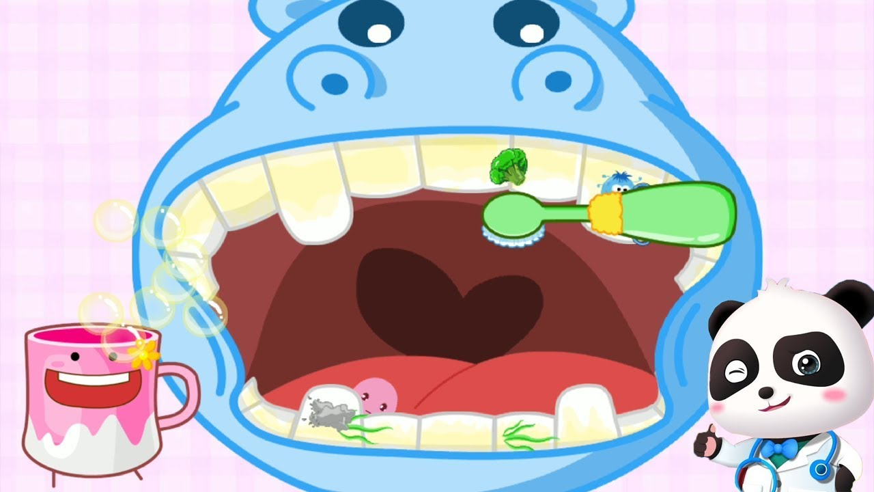
Bài 2:
Em giữ sạch răng miệng
TRƯỜNG TIỂU HỌC NGỌC LÂM
MÔN: Đạo đức
GV: Đỗ Thị Kiều Hoa
Lớp 1A6

Slide 2


Slide 3

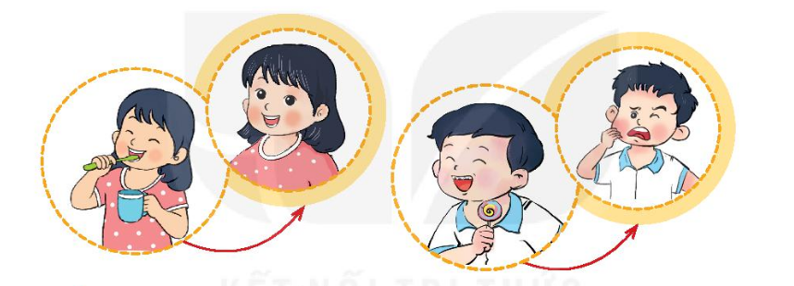
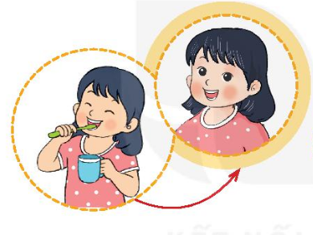
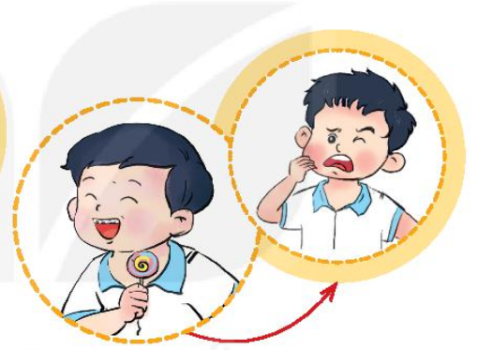
Hoạt động 1: Khám phá lợi ích của việc giữ vệ sinh răng miệng
Vì sao em cần giữ vệ sinh răng miệng?

Slide 4
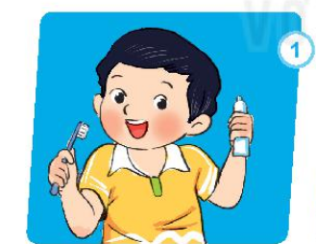
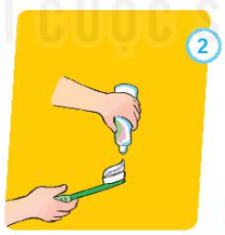
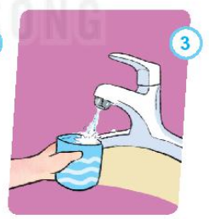
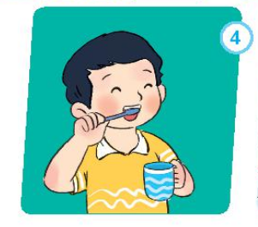
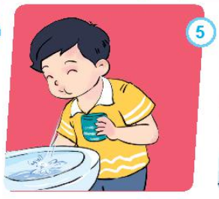
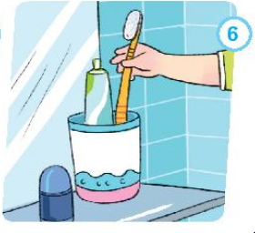
Hoạt động 2: Em đánh răng đúng cách
Em chải răng như thế nào?

Slide 5
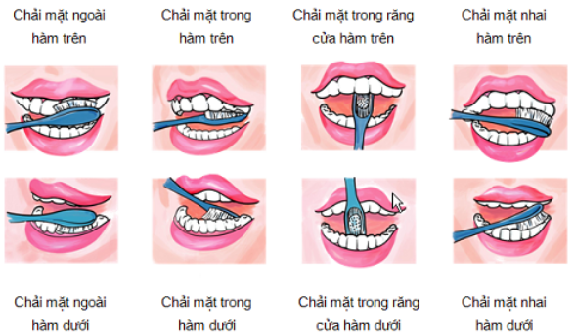

Slide 6


Slide 7

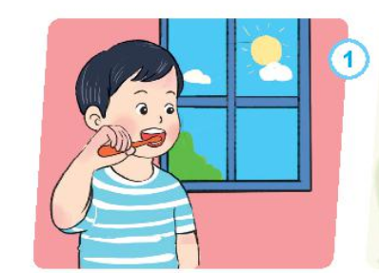
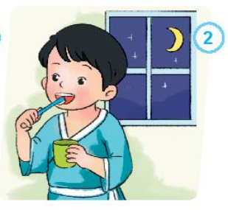
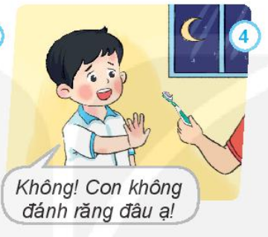
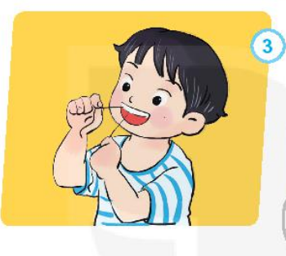
Hoạt động 3: Em biết chọn bạn đánh răng đúng cách
Bạn nào đã biết giữ vệ sinh răng miệng? Vì sao?

Slide 8


Slide 9



Slide 10
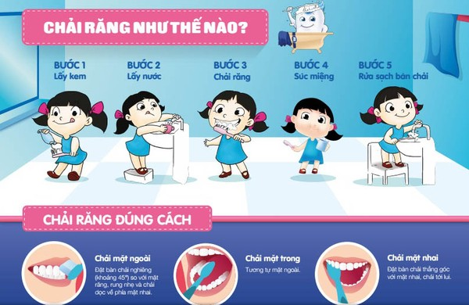
Hoạt động 3: Chia sẻ cùng bạn
Em hãy chia sẻ với các bạn cách em giữ vệ sinh răng miệng.

Slide 11


Slide 12
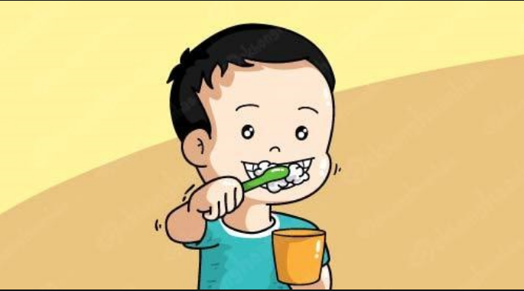
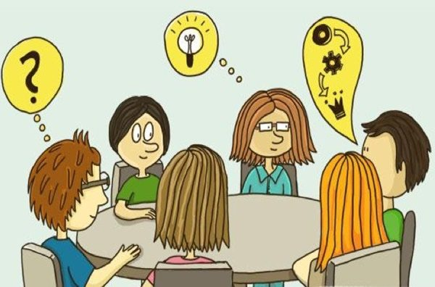
Hoạt động 4: Em luôn vệ sinh răng miệng sạch sẽ hàng ngày

Slide 13
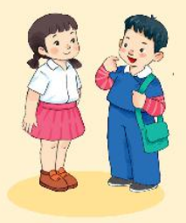
Thông điệp
Bạn ơi hãy nhớ
Chải răng mỗi ngày
Hai lần sáng, tối
Nụ cười thêm xinh

Slide 14
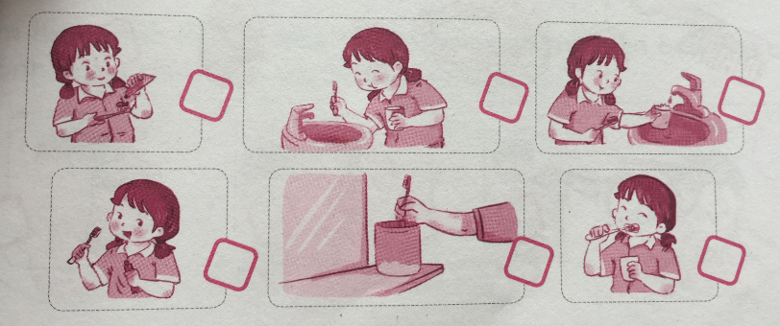
Bài tập 2: Em hãy đánh số vào những bức tranh theo đúng thứ tự các bước chải răng
2
5
3
1
6
4

Slide 15
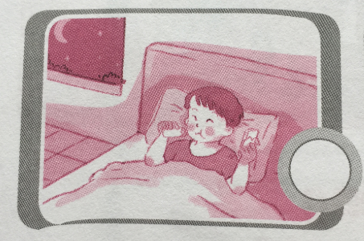
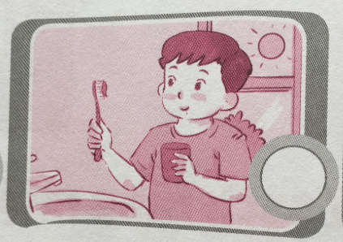
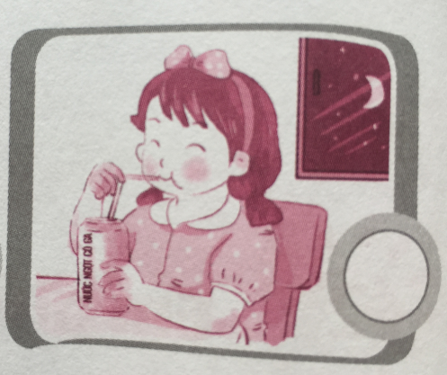
Bài tập 3: Em hãy đánh dấu x vào ở những bức tranh thể hiện việc không nên làm
X
X

Slide 16
Bài tập 4:
Nói cho bạn biết em sẽ làm gì khi:
Răng sữa của em bị lung lay.
2. Em của em đi ngủ mà không chịu đánh răng.
Nói cho bố mẹ biết
Khuyên em nên đánh răng trước khi đi ngủ để tránh sâu răng

Slide 17

Củng cố - Dặn dò

